Slide 1
Sinais e Sistemas
Disciplina 117242
Prof. Alexandre Zaghetto
zaghetto@unb.br
Universidade de Brasília
Instituto de Ciências Exatas
Departamento de Ciência da Computação

Slide 2
Módulo 04 – Sistemas Lineares Invariantes no Tempo

Slide 3
1. Introdução
Nesse módulo vamos estudar os sistemas lineares invariantes no tempo (LIT).
Muito processos físicos apresentam essas duas propriedades (linearidade e invariância no tempo).
Uma das principais razões de sistemas LIT serem passíveis de análise é o fato de qualquer sistema desse tipo ter a propriedade da superposição.
Ou seja, se pudermos representar a entrada de um sistema LIT em termos de uma combinação linear de um conjunto de sinais básicos, então podemos utilizar a superposição para computar a saída do sistema em termos de suas repostas a esses sinais básicos.

Slide 4
1. Introdução
Lembrando a propriedade da linearidade:

Slide 5
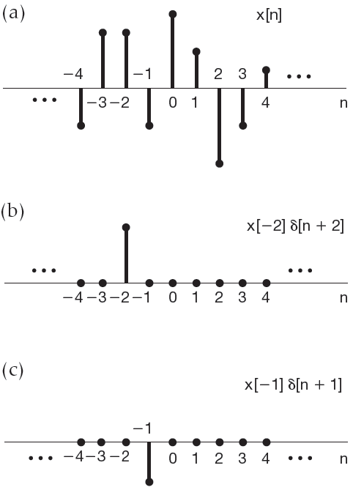
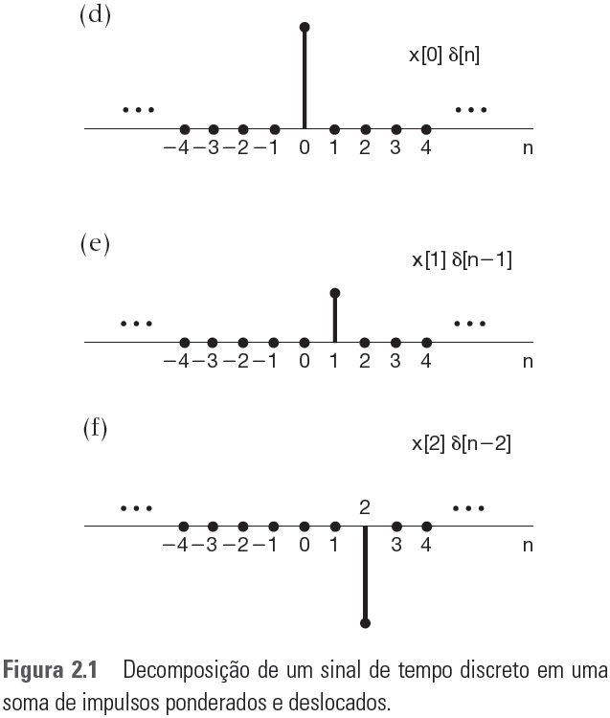
2. Sistema LIT de Tempo Discreto: a Soma de Convolução
A representação de sinais de tempo discreto em termos de impulsos:
Um sinal em temo discreto pode ser entendido como uma seqüência de impulsos individuais deslocados.

Slide 6
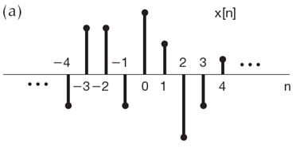
2. Sistema LIT de Tempo Discreto: a Soma de Convolução
A representação de sinais de tempo discreto em termos de impulsos:
Um sinal em temo discreto pode ser entendido como uma seqüência de impulsos individuais deslocados.

Slide 7
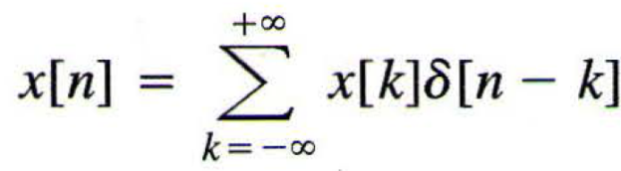
2. Sistema LIT de Tempo Discreto: a Soma de Convolução
A representação de sinais de tempo discreto em termos de impulsos:
Um sinal em temo discreto pode ser entendido como uma seqüência de impulsos individuais deslocados.

Slide 8
2. Sistema LIT de Tempo Discreto: a Soma de Convolução
Representação por soma de convolução dos sistemas LIT de tempo discreto:
x[n] é representado como uma superposição de versões ponderadas de impulsos unitários deslocados.
A resposta de um sistema linear a x[n] será a superposição das respostas ponderadas do sistema a cada um desses impulsos deslocados.
Além disso, a propriedade da invariância nos diz que as respostas de um sistema invariante no tempo são simplesmente versões deslocadas no tempo dessas respostas.
A representação por soma de convolução resulta da junção desses dois fatos básicos.

Slide 9
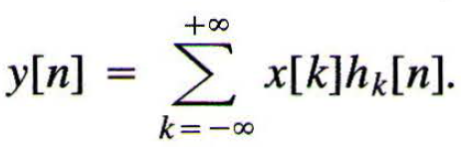
2. Sistema LIT de Tempo Discreto: a Soma de Convolução
Representação por soma de convolução dos sistemas LIT de tempo discreto:
Considere a reposta y[n] de um sistema linear (variante ou não no tempo) a uma entrada arbitrária x[n].
x[n] pode ser definida como uma combinação linear de impulsos unitários deslocados.
Considere que h_{k}[n] denota a resposta do sistema linear ao impulso deslocado δ[n-k].
Pela superposição, a resposta y[n] à entrada x[n] é a combinação linear ponderada dessas respostas básicas:

Slide 10
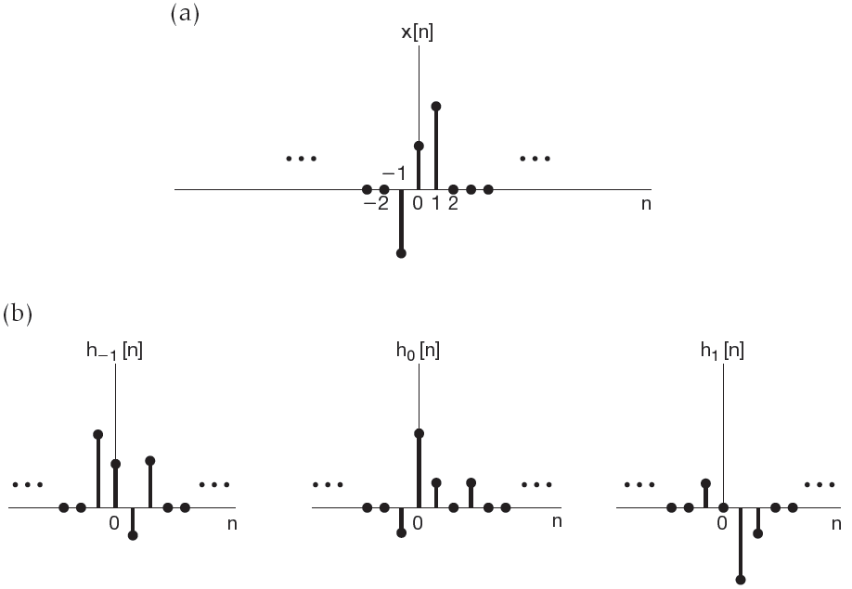
2. Sistema LIT de Tempo Discreto: a Soma de Convolução
Representação por soma de convolução dos sistemas LIT de tempo discreto:
x[n] é aplicado a um sistema cujas saídas para δ[n+1], δ[n] e δ[n-1] são conhecidas e iguais a h₋₁[n], h₀[n] e h₁[n], respectivamente.

Slide 11
2. Sistema LIT de Tempo Discreto: a Soma de Convolução
Representação por soma de convolução dos sistemas LIT de tempo discreto:
x[n] pode ser escrito como uma combinação linear de δ[n+1], δ[n] e δ[n-1].

Slide 12
2. Sistema LIT de Tempo Discreto: a Soma de Convolução
Representação por soma de convolução dos sistemas LIT de tempo discreto:
E a superposição nos permite escrever a resposta a x[n] como uma combinação linear das respostas aos impulsos deslocadas.

Slide 13
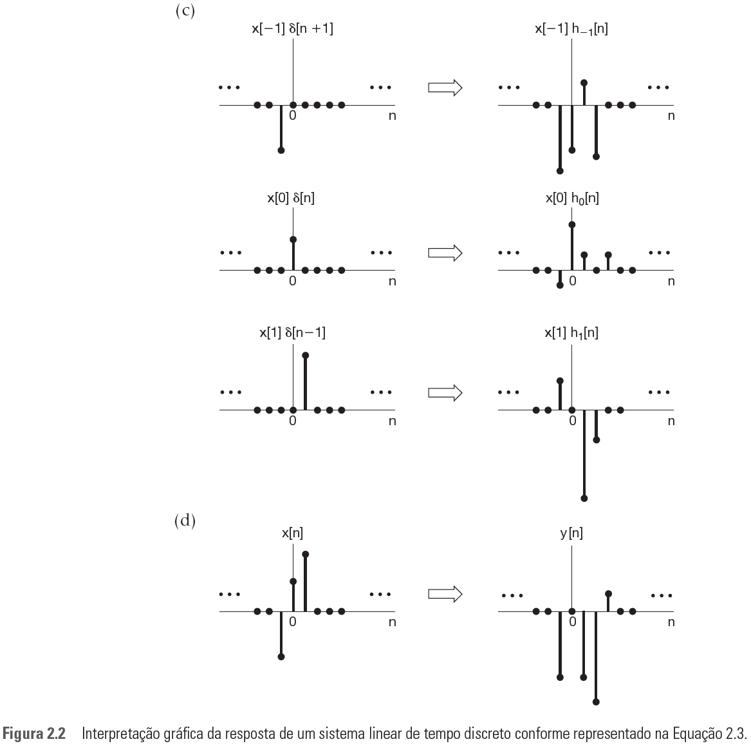
2. Sistema LIT de Tempo Discreto: a Soma de Convolução
Representação por soma de convolução dos sistemas LIT de tempo discreto:

Slide 14
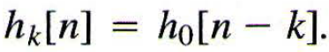
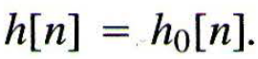
2. Sistema LIT de Tempo Discreto: a Soma de Convolução
Representação por soma de convolução dos sistemas LIT de tempo discreto:
Em geral, as repostas de h_{k}[n] não precisam estar relacionadas uma á outra para diferentes valores de k.
No entanto, se o sistema além de linear é invariante o tempo, então as resposta aos impulsos deslocados são versões deslocadas umas das outras.
Ou seja, h_{k}[n] é uma versão deslocada de h₀[n]:
Para facilitarmos, definiremos a resposta ao impulso unitário como,

Slide 15
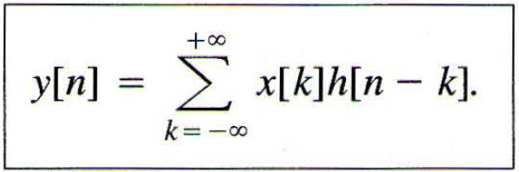
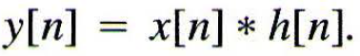
2. Sistema LIT de Tempo Discreto: a Soma de Convolução
Representação por soma de convolução dos sistemas LIT de tempo discreto:
Em outras palavras, h[n] é a saída do sistema LIT quando δ[n] é a entrada.
Assim, a equação para a resposta de um sistema LIT y[n] passa a ser dada por:
Referimo-nos a esse resultado como a soma de convolução ou soma de superposição. Simbolicamente podemos escrever:

Slide 16
2. Sistema LIT de Tempo Discreto: a Soma de Convolução
Representação por soma de convolução dos sistemas LIT de tempo discreto:
Assim, a equação para a resposta de um sistema LIT y[n] passa a ser dada por:
A equação expressa a resposta y[n] de um sistema LIT a uma entrada arbitrária em termos da resposta do sistema ao impulso unitário.
Vemos que um sistema LIT é totalmente caracterizado por sua resposta a um único sinal, isto é, sua resposta ao impulso unitário.

Slide 17
2. Sistema LIT de Tempo Discreto: a Soma de Convolução
Exemplo 1:

Slide 18
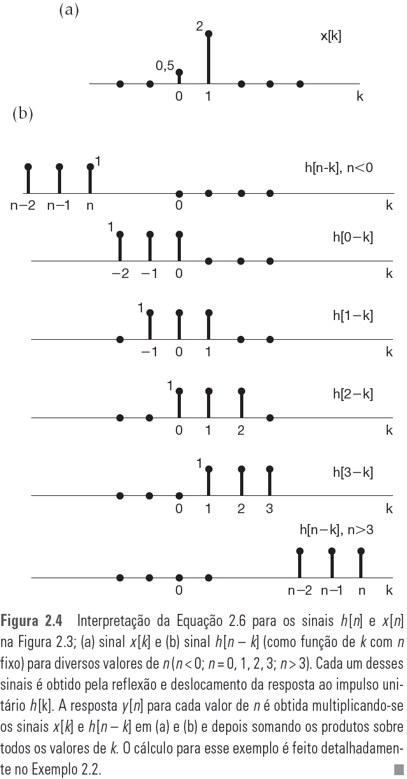
2. Sistema LIT de Tempo Discreto: a Soma de Convolução
Exemplo 2: interpretação da equação .

Slide 19
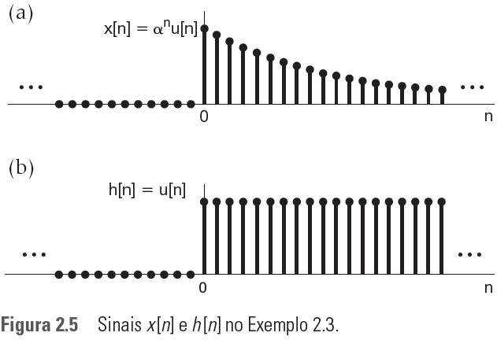
2. Sistema LIT de Tempo Discreto: a Soma de Convolução
Exemplo 3: considere a entrada x[n] e a resposta ao impulso unitário h[n] abaixo:
sendo 0 < α < 1.

Slide 20
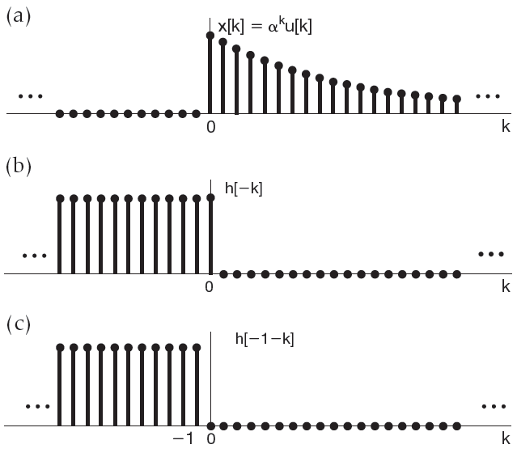
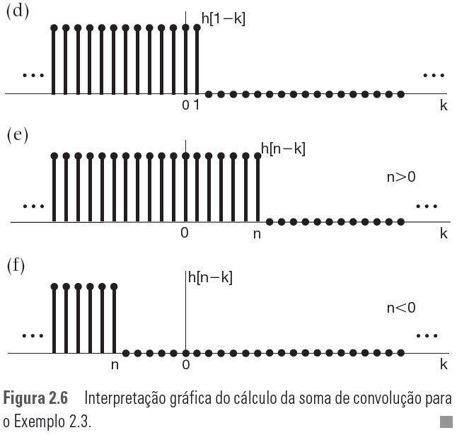
2. Sistema LIT de Tempo Discreto: a Soma de Convolução
Exemplo 3: considere a entrada x[n] e a resposta ao impulso unitário h[n] abaixo:

Slide 21
2. Sistema LIT de Tempo Discreto: a Soma de Convolução
Exemplo 3: considere a entrada x[n] e a resposta ao impulso unitário h[n] abaixo:

Slide 22
2. Sistema LIT de Tempo Discreto: a Soma de Convolução
Exemplo 3: considere a entrada x[n] e a resposta ao impulso unitário h[n] abaixo:
Sabe-se que,
Ou seja,

Slide 23
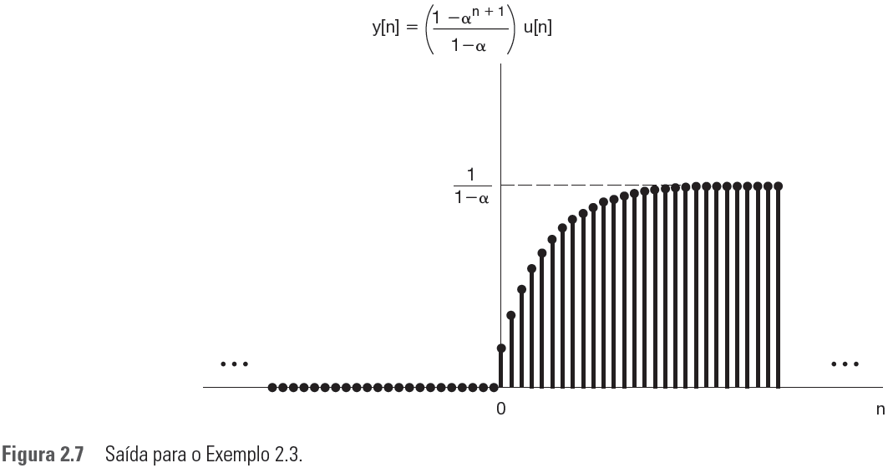
2. Sistema LIT de Tempo Discreto: a Soma de Convolução
Exemplo 3:
MATLAB: Ver exemplo modulo4_exemplo_1.m.

Slide 24
2. Sistema LIT de Tempo Discreto: a Soma de Convolução
A operação de convolução é descrita algumas vezes em termos de um “deslizamento” da sequencia h[n-k] através de x[k].
Suponha que tenhamos calculado y[n] para algum valor particular de n, digamos n=n₀. Ou seja, traçamos h[n₀-k], multiplicamos pelo x[k] e somamos o resultado sobre todos os valores de k.
Para calcular y[n] no próximo valor de n – isto é, n = n₀+1 – precisamos traçar o sinal h[(n₀+1)-k]. No entanto, podemos fazer isso simplesmente tomando o sinal h[n₀-k] e deslocando-o à direita em uma amostra.
Para cada valor de n, continuamos com esse processo de deslocar h[n-k] uma amostra para a direita, multiplicar por x[k] e somar o resultado sobre k.
MATLAB: Ver exemplo modulo4_exemplo_2.m.

Slide 25
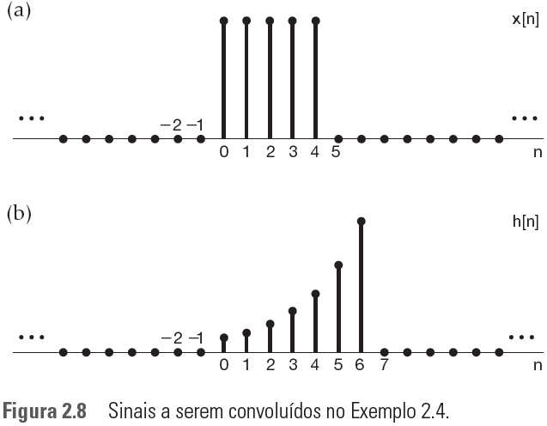
2. Sistema LIT de Tempo Discreto: a Soma de Convolução
Exemplo 4: A operação de convolução é descrita algumas vezes em termos de um deslizamento da sequencia h[n-k] através de x[k].
Para α > 1

Slide 26
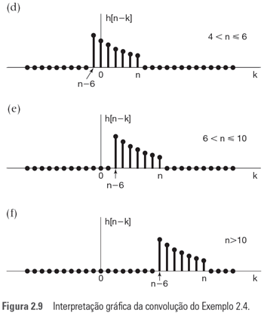
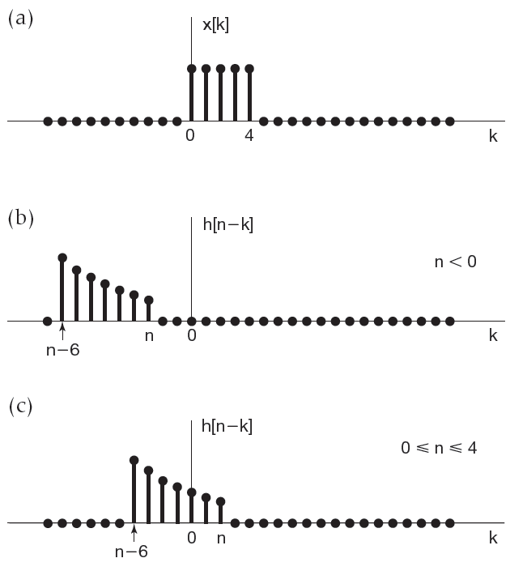
2. Sistema LIT de Tempo Discreto: a Soma de Convolução
Exemplo 4: A operação de convolução é descrita algumas vezes em termos de um deslizamento da sequencia h[n-k] através de x[k].

Slide 27
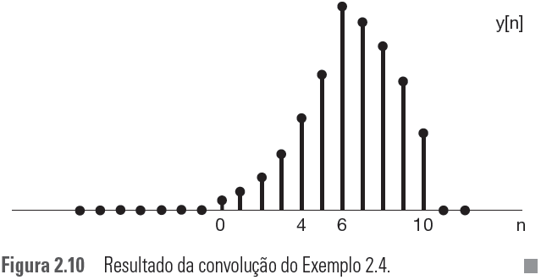
2. Sistema LIT de Tempo Discreto: a Soma de Convolução
Exemplo 4: A operação de convolução é descrita algumas vezes em termos de um deslizamento da sequencia h[n-k] através de x[k].
Pro lar.
MATLAB: Ver exemplo modulo4_exemplo_3.m.

Slide 28
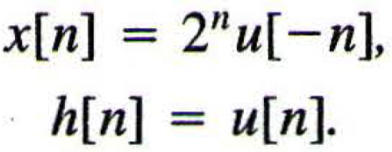
2. Sistema LIT de Tempo Discreto: a Soma de Convolução
Exemplo 5: considere a entrada x[n] e a resposta ao impulso unitário h[n] abaixo.

Slide 29
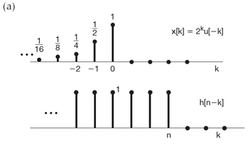
2. Sistema LIT de Tempo Discreto: a Soma de Convolução
Exemplo 5: considere a entrada x[n] e a resposta ao impulso unitário h[n] abaixo.

Slide 30
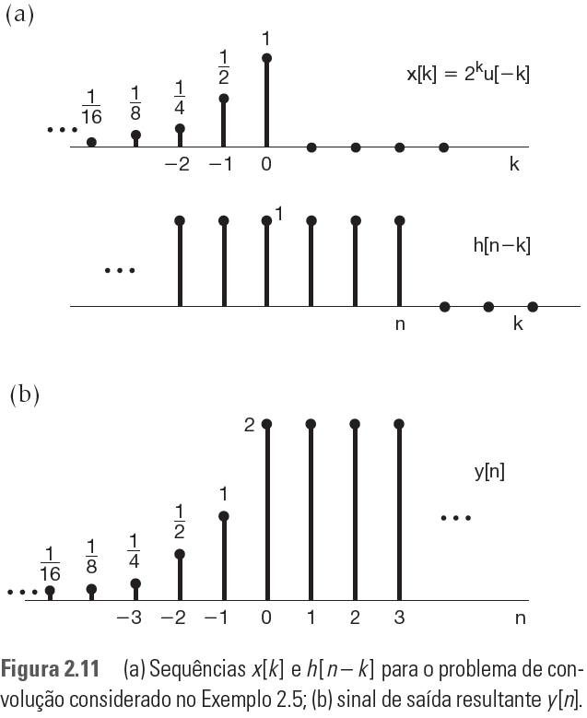
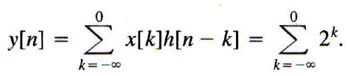
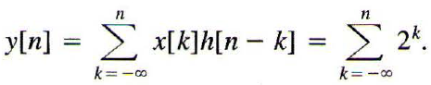
2. Sistema LIT de Tempo Discreto: a Soma de Convolução
Exemplo 5: considere a entrada x[n] e a resposta ao impulso unitário h[n] abaixo.
Para n ≥ 0
y[n] = 2
Para n < 0
y[n] = 2^{n+1}

Slide 31
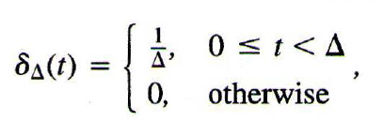
3. Sistema LIT de Tempo Cont.: a Integral de Convolução
Intuitivamente podemos pensar em um sistema de tempo discreto como um sistema que responde a uma seqüência de impulsos individuais.
No tempo contínuo não temos uma seqüência discreta de valores de entrada.
Mas podemos desenvolver representações para sinais em tempo contínuo a partir de pulsos idealizados com duração arbitrariamente pequena, ou, de modo equivalente, impulsos.
Se definirmos,

Slide 32
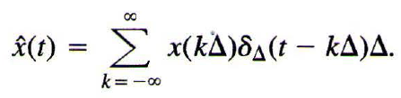
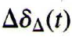
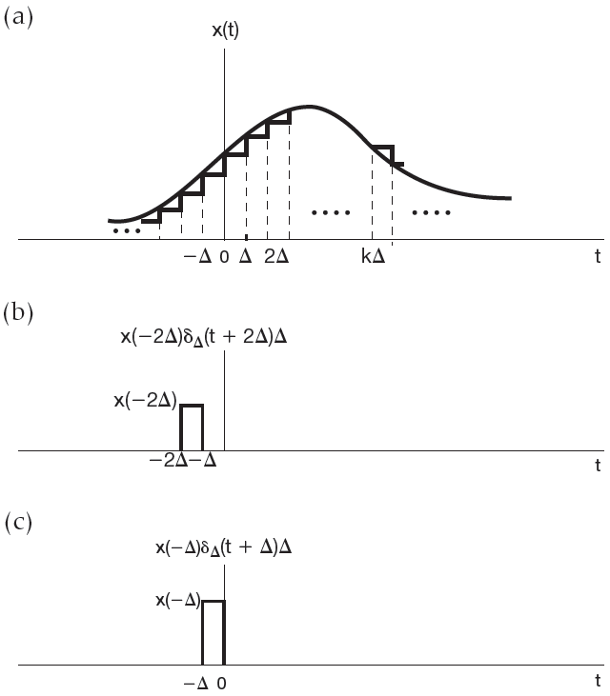
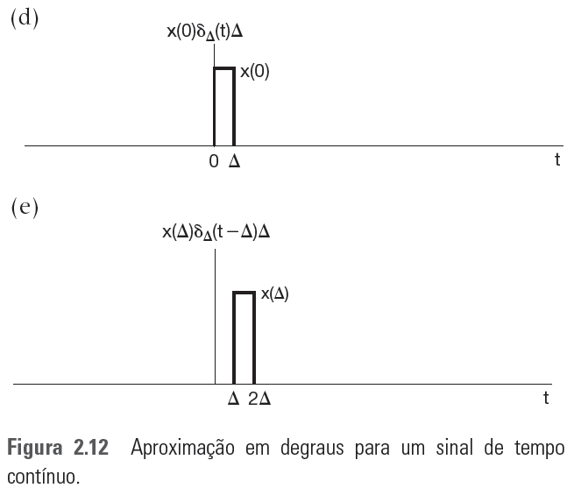
3. Sistema LIT de Tempo Cont.: a Integral de Convolução
Temos,
com tendo amplitude 1.

Slide 33
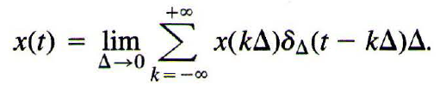
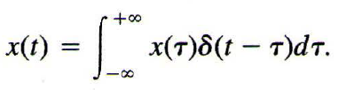
3. Sistema LIT de Tempo Cont.: a Integral de Convolução
Quando consideramos Δ ➔ 0,
E o limite do somatório aproxima-se da integral e δ_{Δ}(t)➔ δ(t), de forma que,
Ou seja, a equação acima é uma idealização de

Slide 34
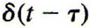
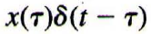
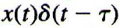
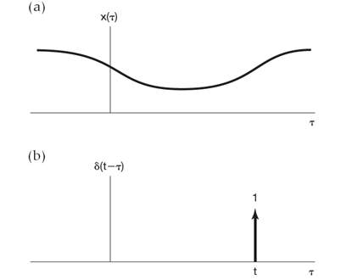
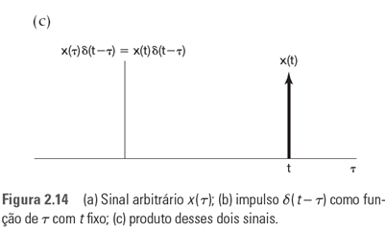
3. Sistema LIT de Tempo Cont.: a Integral de Convolução
O sinal , visto como uma função de τ com t fixo, é um impulso unitário localizado em τ = t.
Portanto, o sinal , visto como função de τ, é igual a , ou seja, um impulso ponderado em τ = t com uma área igual a x(t).

Slide 35
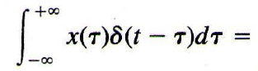
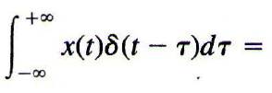
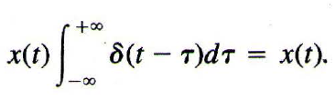
3. Sistema LIT de Tempo Cont.: a Integral de Convolução
O sinal , visto como uma função de τ com t fixo, é um impulso unitário localizado em τ = t.
Portanto, o sinal , visto como função de τ, é igual a , ou seja, um impulso ponderado em τ = t com uma área igual a x(t).
x(t) pode ser interpretado como uma “soma” (integral) de impulsos deslocados e ponderados.

Slide 36
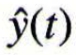
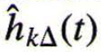
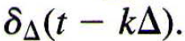
3. Sistema LIT de Tempo Cont.: a Integral de Convolução
Considere representação aproximada,
Trata-se de um somatório de versões deslocadas e ponderadas do sinal de pulso básico δ_{Δ}(t).
Conseqüentemente, a resposta de um sistema linear a esse sinal será a superposição das respostas às versões deslocadas e ponderadas de δ_{Δ}(t).
Consideremos como a respostas de um sistema LIT à entrada

Slide 37
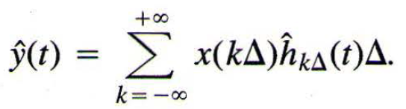
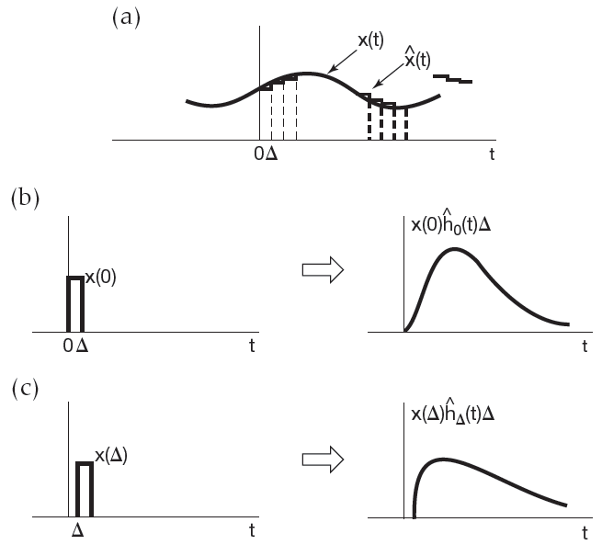
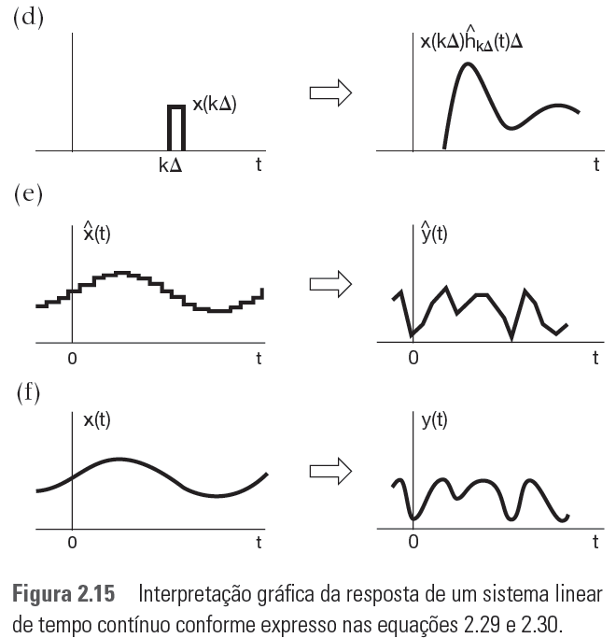
3. Sistema LIT de Tempo Cont.: a Integral de Convolução
Assim, partindo-se da equação para e da propriedade da sobreposição, concluímos que,

Slide 38
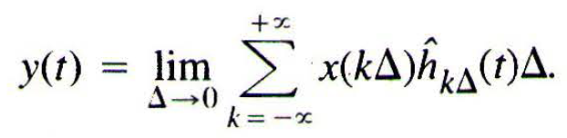
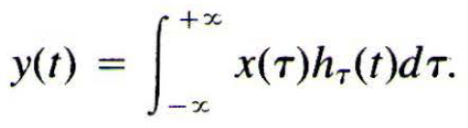
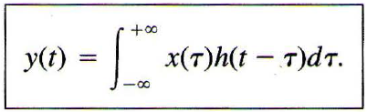
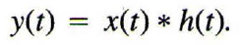
3. Sistema LIT de Tempo Cont.: a Integral de Convolução
Quando Δ ➔ 0,
E,
Por fim, a integral de convolução ou integral de superposição é definida por,
Simbolicamente:

Slide 39
3. Sistema LIT de Tempo Cont.: a Integral de Convolução
Assim como em tempo discreto, vemos que um sistema LIT de tempo contínuo é completamente caracterizado por sua resposta ao impulso.
O procedimento para calcular a integral de convolução é similar ao que usamos para calcular seu correspondente discreto, a soma de convolução.
Para calcular a integral em um valor específico de t, primeiro obtemos o sinal h(t-τ) (em função de τ, com t fixo) por meio da reflexão de h(τ) em torno da origem seguida de um deslocamento t.
Depois, multiplicamos os sinais x(τ) e h(t-τ), e y(t) é obtido ao integrarmos o produto resultante de τ = -∞ a τ = +∞.
Gif animada: ver modulo4_exemplo_4.gif e modulo4_exemplo_5.gif.

Slide 40

3. Sistema LIT de Tempo Cont.: a Integral de Convolução
Exemplo 1: e .

Slide 41

3. Sistema LIT de Tempo Cont.: a Integral de Convolução
Exemplo 1:

Slide 42
3. Sistema LIT de Tempo Cont.: a Integral de Convolução
Exemplo 2:

Slide 43

3. Sistema LIT de Tempo Cont.: a Integral de Convolução
Exemplo 2:

Slide 44


3. Sistema LIT de Tempo Cont.: a Integral de Convolução
Exemplo 2:

Slide 45

3. Sistema LIT de Tempo Cont.: a Integral de Convolução
Exemplo 3:
Quando t-3 ≤ 0, o produto de x(τ) e h(t-τ) são não nulos para -∞ < τ < t-3, e a integral de convolução torna-se,
Para t-3 ≥ 0, o produto x(τ)h(t- τ) é não nulo para -∞< τ < 0, de modo que,
MATLAB: Ver exemplo modulo4_convolucao.m

Slide 46
4. Propriedades dos Sistemas LIT
Soma e Integral de Convolução:
As características de um sistema LIT são completamente determinadas pela resposta ao impulso.
Essa propriedade é válida somente para os sistemas LIT.

Slide 47


4. Propriedades dos Sistemas LIT
Propriedade Comutativa:

Slide 48

4. Propriedades dos Sistemas LIT
Propriedade Distributiva:

Slide 49






4. Propriedades dos Sistemas LIT
Propriedade Distributiva: exemplo.
Considere,
Quebre a entrada em,
Calcule y[n],

Slide 50

4. Propriedades dos Sistemas LIT
Propriedade Distributiva: exemplo.
Fica pro lar a solução desse exemplo.

Slide 51

4. Propriedades dos Sistemas LIT
Propriedade Associativa:

Slide 52
4. Propriedades dos Sistemas LIT
Sistemas LIT com e sem memória:
Como vimos anteriormente, um sistema é dito sem memória se sua saída para cada valor da variável independente em um dado instante é dependente da entrada somente naquele instante.
Considere a equação .
Para que um sistema LIT seja sem memória, o único modo é se h[n] = 0 para todo n≠0.
Exemplo: y[3] = x[3]h[3-3] = x[3]h[0]. Para qualquer outro valor de k no somatório, a multiplicação de x[k]h[3-k] será zero.

Slide 53




4. Propriedades dos Sistemas LIT
Sistemas LIT com e sem memória:
Nesse caso, a resposta ao impulso tem a forma,
e a saída do sistema é dada por,
O mesmo vale para sistemas LIT de tempo contínuo.
Note que se K = 1, esses sistemas se tornam sistemas identidades, com saída igual a entrada e com a resposta ao impulso igual ao impulso unitário.

Slide 54







4. Propriedades dos Sistemas LIT
Sistemas LIT com e sem memória:
Nesse caso, as fórmulas da soma e da integral de convolução implicam,
que se reduzem às propriedades seletivas do impulso.

Slide 55



4. Propriedades dos Sistemas LIT
Sistemas LIT inversíveis:
Um sistema só é inversível se existe um sistema dito inverso que quando conectado em série com o sistema original produz uma saída igual à entrada do primeiro sistema.
Ou, de outra forma,

Slide 56





4. Propriedades dos Sistemas LIT
Sistemas LIT inversíveis: exemplo 1.
Considere o sistema,
A resposta ao impulso para o sistema pode ser obtida, assumindo-se x(t) = δ(t), isto é,
Assim,
Ou seja,
Em outras palavras, a convolução de um sinal com um impulso deslocado simplesmente desloca o sinal.

Slide 57

4. Propriedades dos Sistemas LIT
Sistemas LIT inversíveis: exemplo 1.
Para obtermos a entrada a partir da saída, isto é, inverter o sistema, só precisamos realizar o deslocamento no sentido contrário.
Isto é, se tomamos,
então,
Pro lar.

Slide 58
4. Propriedades dos Sistemas LIT
Sistemas LIT inversíveis: exemplo 2.
Considere o sistema,
A saída para uma entrada arbitrária será,
Onde u[n-k] = 0 para n-k < 0 e u[n-k] = 1 para n-k ≥ 0.
Assim,
Trata-se do somador ou acumulador já visto anteriormente.

Slide 59
4. Propriedades dos Sistemas LIT
Sistemas LIT inversíveis: exemplo 2.
Sabe-se que se trata de um sistema inversível, cujo sistema inverso é dado por,
que é uma operação de diferença de primeira ordem.
Escolhendo x[n] = δ[n],

Slide 60
4. Propriedades dos Sistemas LIT
Sistemas LIT inversíveis: exemplo 2.
Para verificar,

Slide 61
4. Propriedades dos Sistemas LIT
Causalidade dos sistemas LIT:
Anteriormente foi apresentada a propriedade da causalidade: a saída de um sistema causal depende apenas dos valores presentes e passados da entrada do sistema.
Para que que um sistema LIT de tempo discreto seja causal, y[n] não deve depender de x[k] para k > n.
Ou seja, considerando a equação para a soma de convolução, todos os coeficientes h[n-k] que multiplicam valores de x[k] para k>n (n-k negativo) devem ser nulos.
Em outras palavras, a resposta ao impulso deve satisfazer à condição: para n < 0.

Slide 62
4. Propriedades dos Sistemas LIT
Causalidade dos sistemas LIT:
y[1] = x[-2]h[1-(-2)]+
x[-1]h[1-(-1)]+
x[ 0]h[1- 0 ]+
x[ 1]h[1- 1 ]
k = -2..1
h[n]
x[n]
1 2 3 4
-2 -1
1 2
y[1] = x[-2]h[3]+
x[-1]h[2]+
x[ 0]h[1]+
x[ 1]h[0]

Slide 63
4. Propriedades dos Sistemas LIT
Causalidade dos sistemas LIT:
Assim, para sistemas LIT causais de tempo discreto, a soma de convolução torna-se,
e a forma alternativa é,

Slide 64
4. Propriedades dos Sistemas LIT
Causalidade dos sistemas LIT:
De modo semelhante, um sistema LIT de tempo contínuo é causal se para t < 0.
E, nesse caso, a integral de convolução é dada por,
ou

Slide 65
4. Propriedades dos Sistemas LIT
Estabilidade:
Vimos anteriormente que um sistema é estável se toda entrada limitada produz uma saída limitada.
Para determinarmos as condições sob as quais os sistemas LIT são estáveis, considere uma entrada x[n] que é limitada em módulo:
|x[n]|<B para todo n.
Suponha x[n] seja utilizada como entrada de um sistema LIT.
Usando a soma de convolução:

Slide 66
4. Propriedades dos Sistemas LIT
Estabilidade:
Sabe-se que,
e
para todo n e k.
Ou seja,
.

Slide 67
4. Propriedades dos Sistemas LIT
Estabilidade:
Com isso concluímos que se a resposta ao impulso é absolutamente somável, isto é,
então y[n] é limitado em módulo e, por isso, o sistema é estável.
Em tempo contínuo,

Slide 68
4. Propriedades dos Sistemas LIT
Resposta ao degrau unitário de um sistema LIT:
Assim com a resposta ao impulso, a resposta ao degrau unitário, s[n] ou s(t), também é frequentemente utilizada na descrição do comportamento dos sistemas LIT:
Entrada x[n]
Pelo propriedade comutativa,
,
ou seja, s[n] passa a ser a resposta do sistema u[n] à entrada h[n].

Slide 69
4. Propriedades dos Sistemas LIT
Resposta ao degrau unitário de um sistema LIT:
Como vimos anteriormente (slide 58), u[n] é a resposta ao impulso unitário do acumulador. Logo,
Ou seja, a resposta ao degrau de um sistema LIT de tempo discreto é a soma cumulativa de sua resposta ao impulso.
Inversamente, a resposta ao impulso pode ser recuperada a partir da resposta ao degrau, conforme equação abaixo:

